Slide 1
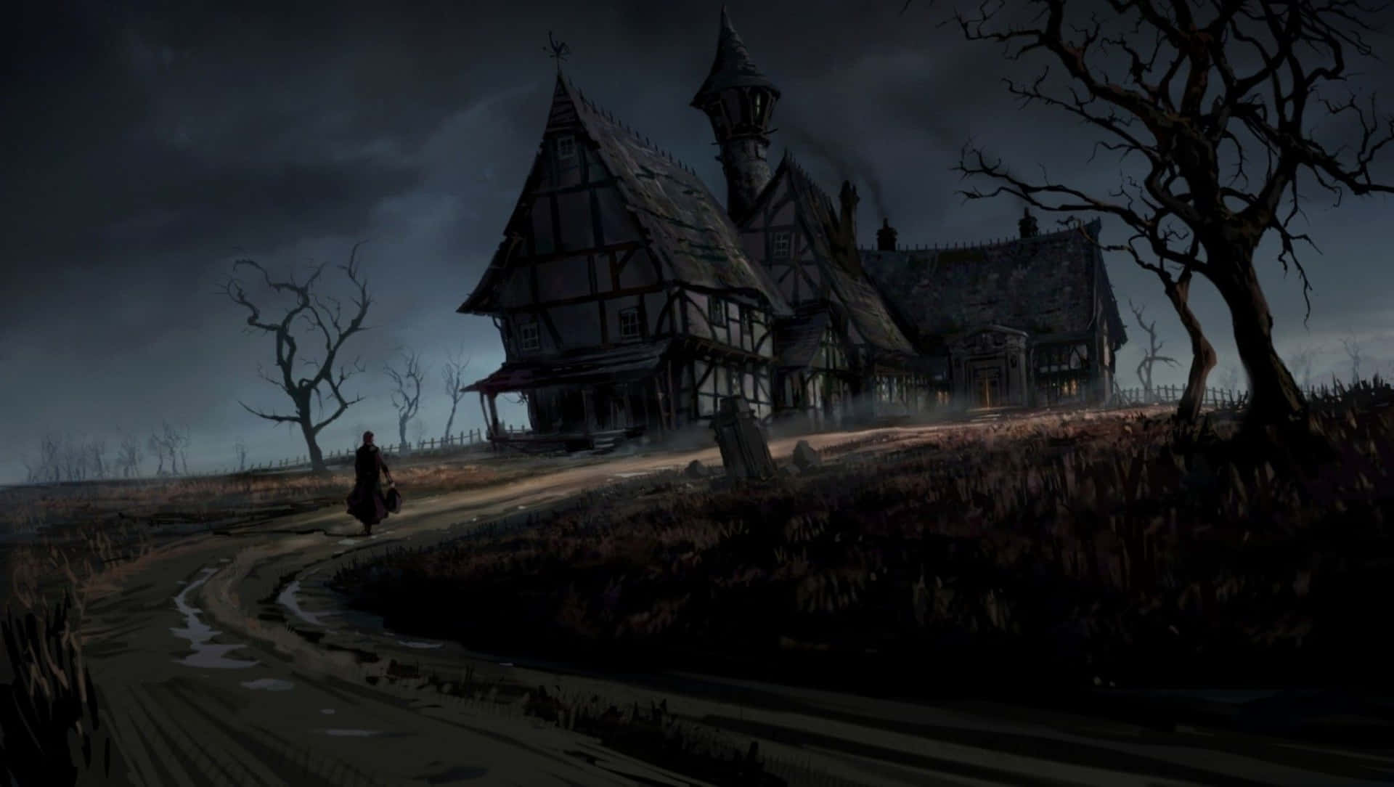
O JULGAMENTO DO VIAJANTE
Por:
Anna Livia Miranda Magalhães
Gustavo Borges de Almeida
John Bryan da Silva Bento
Maria Fernanda de Almeida Silva
Milene Vitória de Oliveira Freitas
Paulo Vitor Figueredo dos Santos
Saúde. Honra. Dinheiro. O que você sacrificaria primeiro?

Slide 2
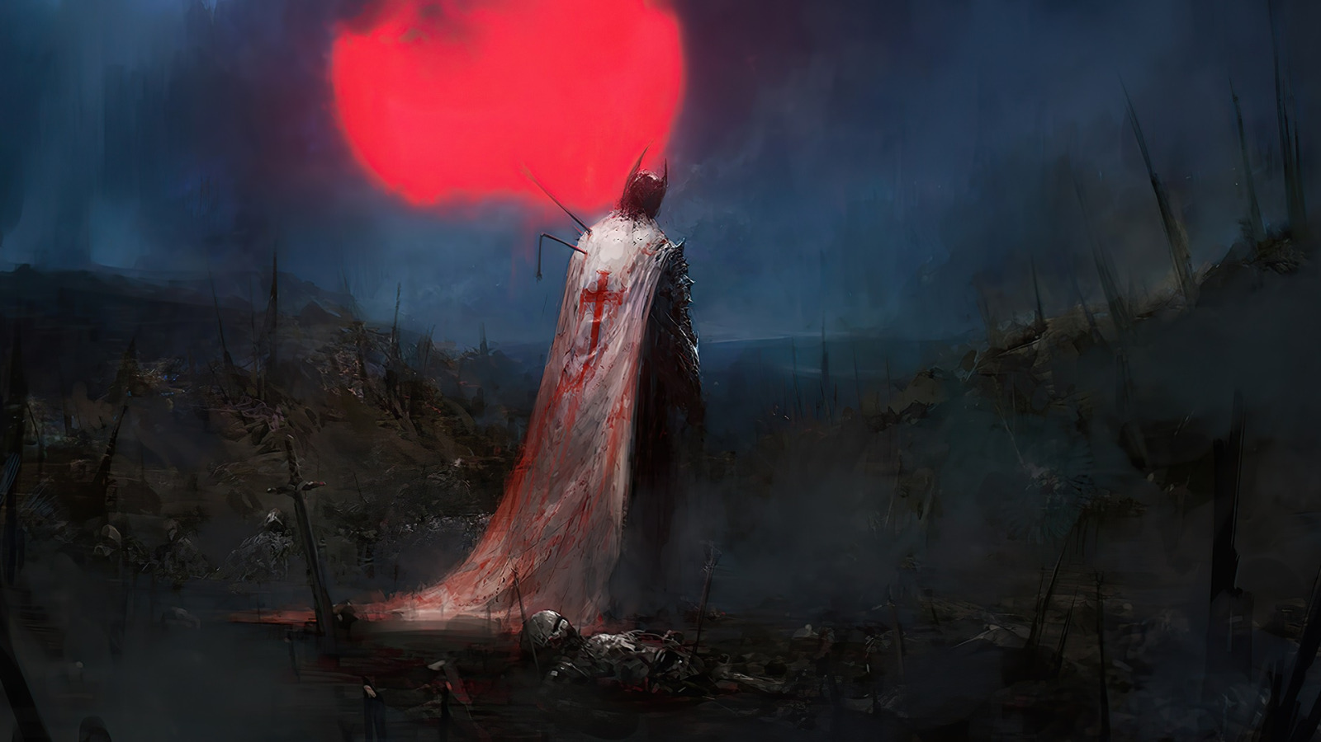
Sumário
Contextualização do projeto
Sinopse do jogo
- Referencias
- O que usamos?
- Banco de dados
- Finais alternativos
Estrutura
Interface gráfica
- Desafios
Teste do Código
Trilha Sonora
- Reflexão
- Agradecimento
Antes do julgamento, é preciso
conhecer a estrada.

Slide 3
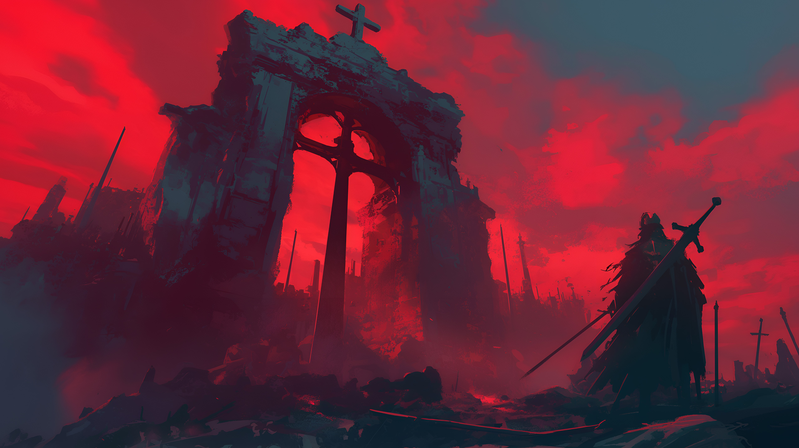
Contextualização do Projeto
Demos forma ao caos e memória aos seus pecados.
O Julgamento do Viajante é um RPG de estratégia e narrativa desenvolvido integralmente em Java. O projeto funde a complexidade lógica da sobrevivência medieval com uma arquitetura de software moderna: utiliza JavaFX para a interface gráfica imersiva, padrão DAO para gerenciamento de regras e SQLite para persistência de dados.
É uma aplicação que transforma dilemas éticos em variáveis de sistema, onde cada clique define o destino do usuário.

Slide 4
Sinopse:
Em 1347, a sobrevivência é o único credo que resta.
Um RPG textual de sobrevivência situado na devastação de 1347. Você assume o papel de um viajante anônimo lutando contra a fome, a doença e a própria consciência.
Cada decisão altera o equilíbrio entre Saúde, Honra e Dinheiro. O objetivo não é apenas sobreviver fisicamente à Peste Negra, mas descobrir o que resta da sua humanidade ao final da estrada.

Slide 5
Referências
Sobre os alicerces de velhos mundos, erguemos o nosso
Iniciado sob a influência mecânica de Reigns e Lapse, o projeto evoluiu para uma atmosfera melancólica inspirada em Dark Souls e Skyrim.
O polimento final buscou integrar o peso das escolhas de Life is Strange com a gestão de escassez de The Long Dark, transformando estruturas criativas em pilares de gameplay.

Slide 6
O que usamos
Leis invisíveis regendo uma terra sem lei.
Controle de Fluxo:
While e Do-While:
Switch Case e Default
If e Else
Persistência e Conectividade:
JDBC e PreparedStatement
Try-With-Resources
Tratamento e UX:
Try-Catch e UTF-8
PrintStream
Recursividade: main(null))
Aleatoriedade e Entrada:
Random e Math.Random
Scanner
Arquitetura Avançada:
RankingDAO e SQLite

Slide 7
Banco de dados
Onde os ecos de antigas jornadas descansam eternamente.
Implementamos a persistência de dados utilizando SQLite integrado via JDBC, o que garante a portabilidade do jogo sem necessidade de servidores externos.
A arquitetura adota o padrão de projeto DAO (Data Access Object) para isolar as regras de acesso a dados, utilizando PreparedStatement em todas as consultas. Isso assegura blindagem contra SQL Injection, otimização de performance e o gerenciamento seguro do histórico global de vitórias e derrotas.

Slide 8
Finais Alternativos
Diga-me o que você salvou, e eu lhe direi quem você se tornou.
Implementamos três desfechos distintos, acionados pela maximização de um atributo específico (Saúde, Honra ou Dinheiro).
Essa estrutura foi desenhada para recompensar a curiosidade e incentivar a rejogabilidade (replay), permitindo que o jogador explore as diferentes facetas morais da narrativa.

Slide 9
Estrutura
O caos reina na história, mas a ordem governa o sistema.
A arquitetura do projeto evoluiu para uma estrutura modular e orientada a objetos, separando responsabilidades de forma clara. A classe Main atua como controladora do Game Loop e da narrativa, enquanto a classe Atributos encapsula o estado e as regras de negócio do jogador.
Essa organização, aliada ao uso de recursividade para o reinício imediato e tratamento de exceções para codificação UTF-8, garante um código limpo, seguro e escalável.

Slide 10
Interface gráfica
Dando forma e cor aos seus pesadelos.

Slide 11
Desafios
Se a sorte vier nos procurar, diga que já aprendemos a sobreviver sem ela.
O maior obstáculo foi alinhar os diferentes estilos de codificação e visões criativas da equipe em um prazo curto.
Foi necessário filtrar o excesso de ideias e padronizar a estrutura técnica, transformando um "Frankenstein" de conceitos individuais em um software coeso e funcional.

Slide 12
Teste do código
Onde a lógica fria decide quem sangra.

Slide 13
Trilha Sonora
Nem toda sinfonia foi escrita para os céus.
A faixa original "Hell's Symphony" funde Dungeon Synth com estética 8-bit e Synthwave.
Criada para momentos de tensão, a música busca traduzir a melancolia do cenário medieval, ampliando a imersão e a introspecção do jogador durante as tomadas de decisão.

Slide 14
Reflexão
Nas ruínas do que planejamos, construímos quem nos tornamos.
O projeto serviu como um choque de realidade entre o idealizado e o executável. A maior lição foi o amadurecimento coletivo.
Aprendemos a ceder em preferências individuais e a adaptar o escopo diante de imprevistos para priorizar a entrega de um produto sólido feita pela equipe.

Slide 15
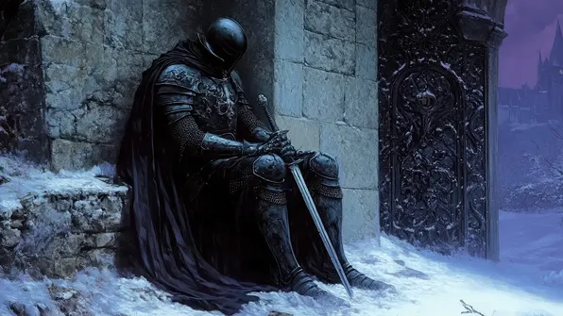
Obrigado pela atenção!
O nosso julgamento termina aqui. O seu está apenas começando.

